Slide 1

Портфолио
Лобанов Антон
Java разработчик

Slide 2
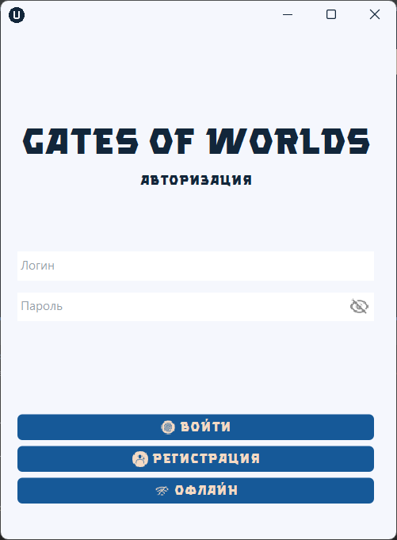
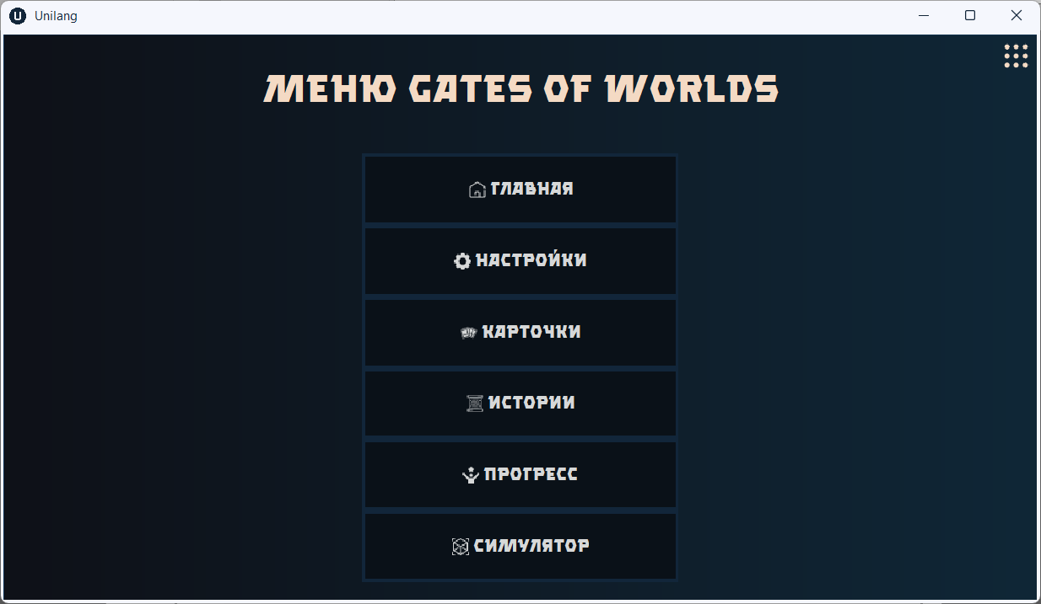
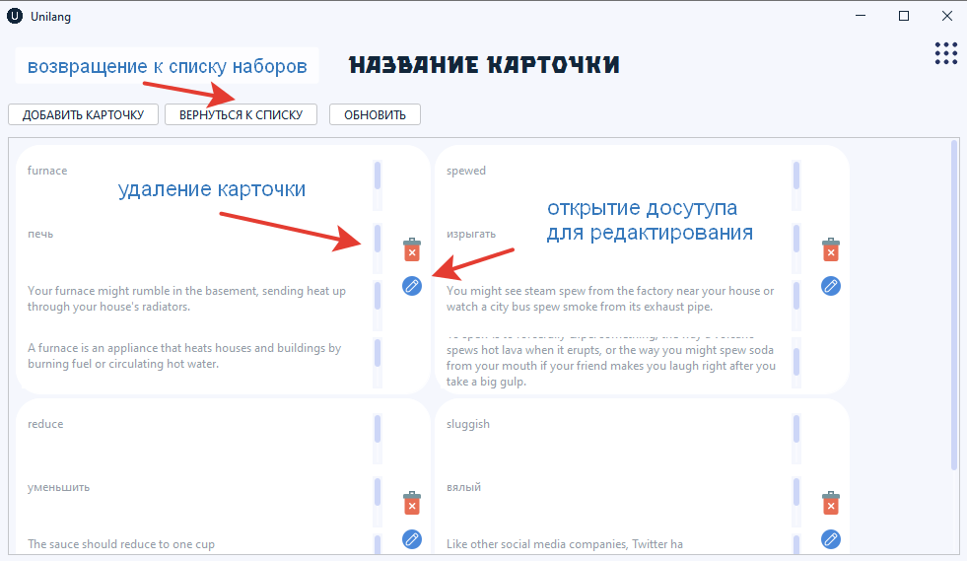
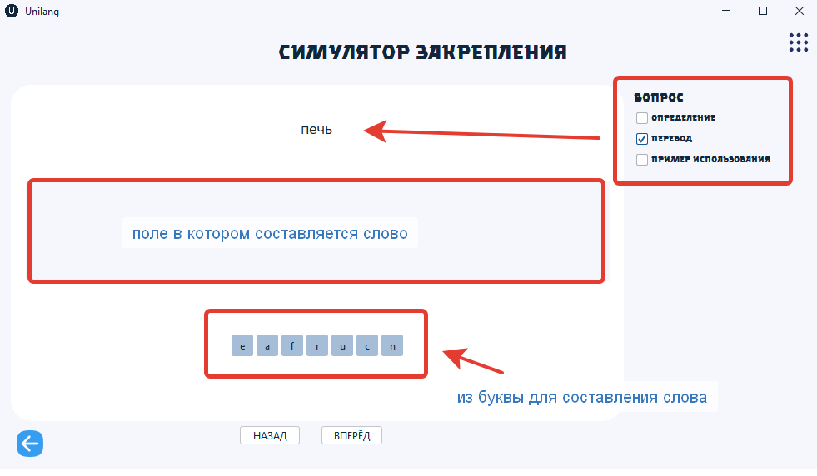
Дипломная работа. Десктоп приложение Unilang
Задача: система для изучения
иностранных языков
Base-функции:
аутентификация
меню взаимодействия
работа с наборами карточек
слов
Stack-технологии:
Java (JPA, Swing)
SQL (MySQL)

Slide 3
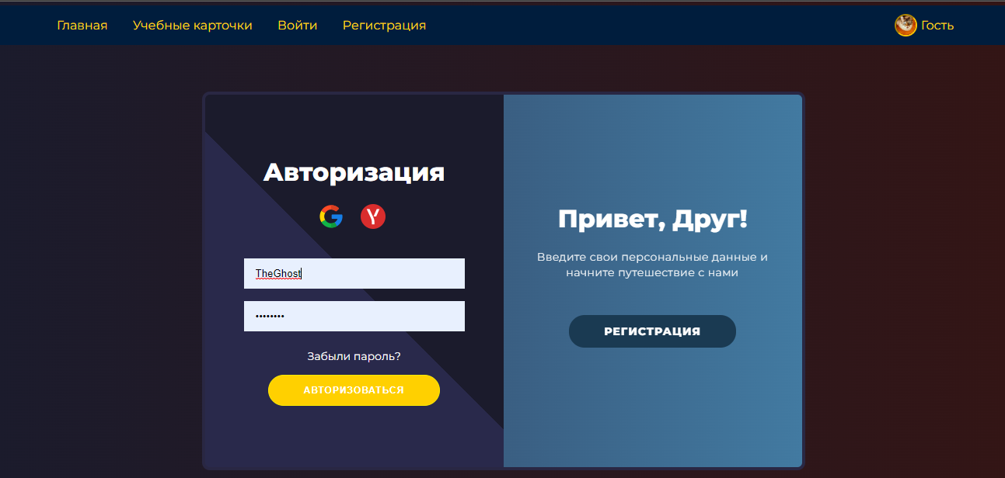
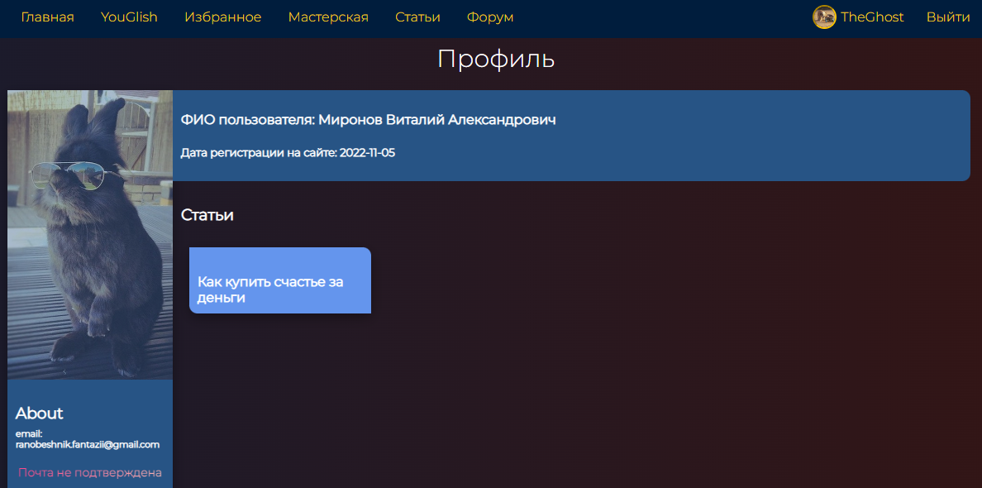
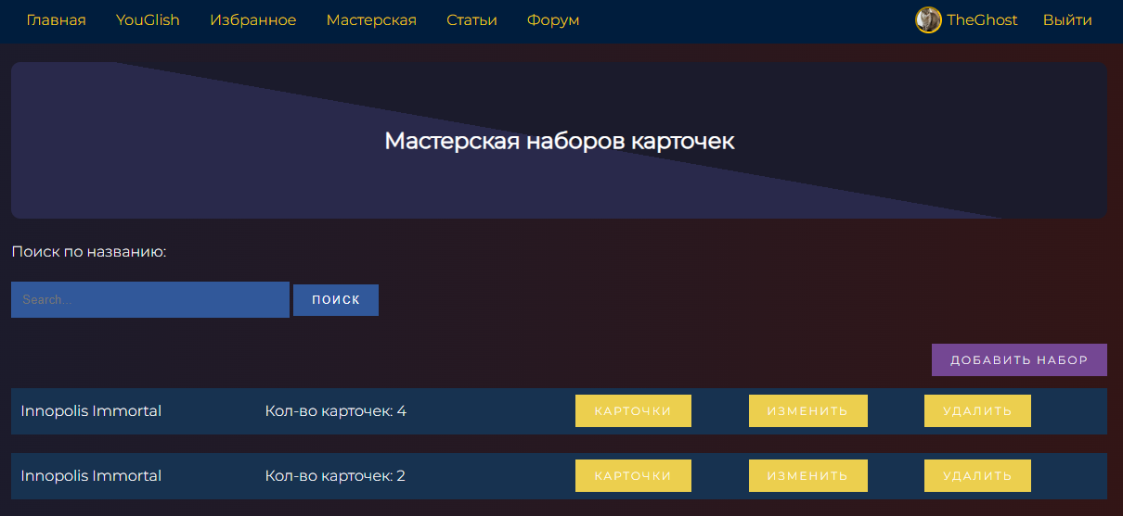
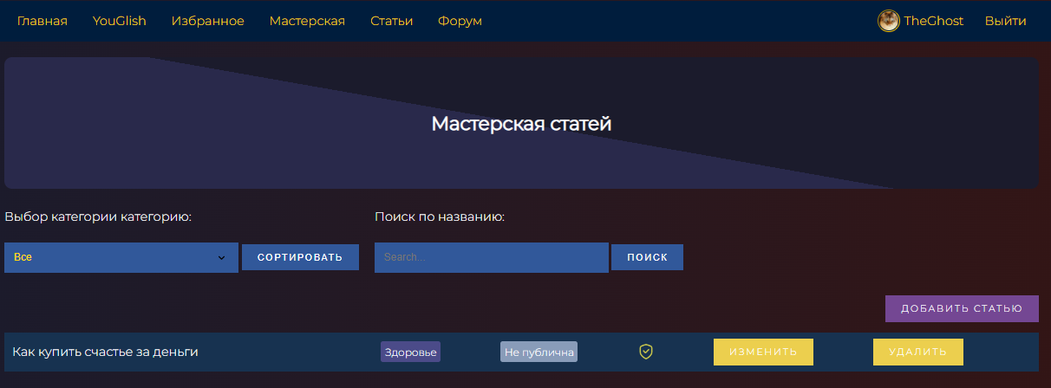
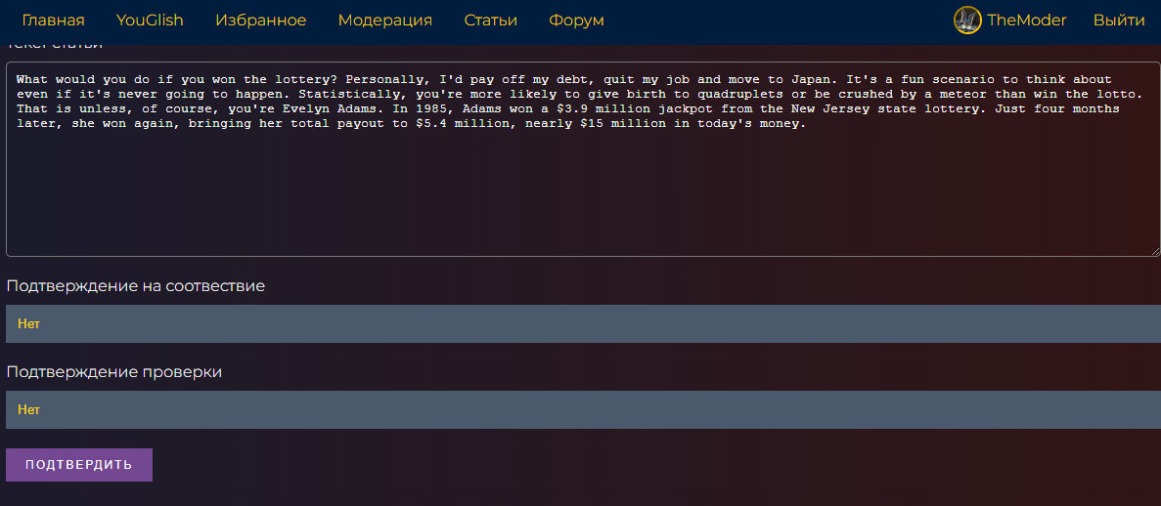
Курсовая работа. Веб-приложение
Задача: веб-приложение для
изучения иностранных языков
Base-функции:
аутентификация
профиль
работа с наборами карточек
работа со статьями
Stack-технологии:
Java (JPA, Spring)
SQL (MySQL)
HTML, CSS, JS

Slide 4
Другое
Java (Swing, Hibernate, JPA)
справочник по астрономии
система для библиотеки
система для провайдера телеком (в рамках соревнований WorldSkills. 1 место регион)
система для продажи рыболовного инвентаря (в рамках WorldSkills. Все областное)
PHP, HTML, CSS, JS
веб-приложение для изучения иностранных языков
(переход со стэка Java-Spring на PHP, для ускоренной разработки)
1С:Предприятие
информационная система для библиотечного фонда
C# (Unity)
система: обучение алгоритмам (в рамках Профессионалы. 1 место)

